Slide 1
МБДОУ «УНДС общеразвивающего вида №3 «Сказка»
Конспект ООД на тему:
«Весна Весняночка»
Средняя группа
Воспитатель: Стецюра Людмила Никитична
май 2017год

Slide 2
Итоговое интегрированное занятие: «Весна Весняночка»
Задачи:
Уточнить и обобщить представления детей о характерных признаках весны, закрепить знания детей о весне, обогатить и активизировать словарь по теме;
Повторить с детьми названия весенних цветов( ландыш, подснежник, тюльпан, нарцисс, одуванчик, колокольчик);
Развивать внимательность и наблюдательность, мелкую и общую моторику, коммуникативные навыки;
- Упражнять умение работать коллективно в нетрадиционной технике, используя обрывную аппликацию;
Вызвать у детей радость от проделанной деятельности.
Материалы и оборудование:
- Иллюстрации весенних цветов (ландыш, подснежник, тюльпан, нарцисс, одуванчик, колокольчик);
Разрезные картинки весенние цветы;
Бумажные салфетки зеленного цвета (трава), Желтые кружки (одуванчики), клей-карандаш, салфетки на каждого ребенка, белый картон.
Предварительная работа:
Наблюдения в природе, чтение стихотворений о весне, отгадывание загадок.

Slide 3
Ход ООД: 1 часть
Дети входят в группу, рассаживаются полукругом на подушках, воспитатель читает стихотворение «Весна» И.Токмаковой.
К нам весна шагает, быстрыми шагами,
И сугробы тают под ее ногами.
Черные проталины на полях видны.
Видно очень теплые ноги у весны.
Восп-ль: Ребята, о чем это стихотворение? ( о весне)
Восп-ль: Правильно, о весне.
Ребята, посмотрите внимательно на картинку (указывает на стенгазету «Весна- Весняночка»)
Сейчас я загадаю вам загадки, вы их отгадаете, и найдете здесь.
Новоселье у скворца, он ликует без конца.
Чтоб у нас жил пересмешник- смастерили мы… (скворечник)
В голубой рубашечке, бежит по дну овражка. (ручей)
Здесь на ветке чей-то дом, ни дверей в нем, ни окон,
Но птенцам там жить тепло, дом такой зовут… (гнездо)
На реке и треск, и гром, это значит ледолом,
На реке идет лед, это значит… (ледоход)

Slide 4
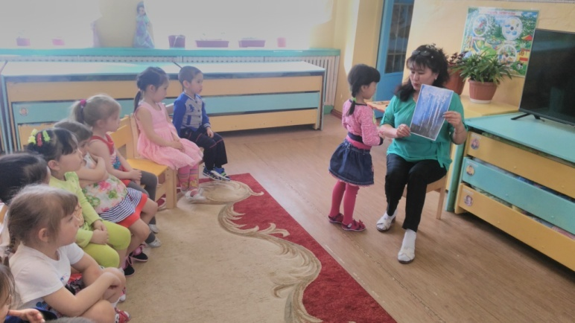
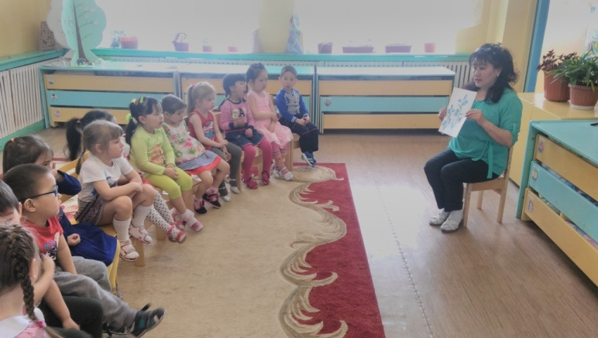
Морковка бела, всю зиму росла.
Солнышко пригрело- всю морковку съело (сосулька)
У него морковный нос, очень любит он мороз,
В стужу он не замерзает.
А весна приходит –тает. (снеговик)
Первым вылез из землицы на проталинке.
Он мороза не боится, хоть и маленький (подснежник)
Она приходит с ласкою, и со своею сказкою.
Волшебной палочкой взмахнет,
В лесу подснежник расцветет (весна)
(После каждого ответа восп-ль спрашивает у ребенка: - Когда это бывает?)
Восп-ль: Молодцы, все загадки отгадали.
Дети, а кто знает пословицы о весне?
Дети называют пословицы:
--Грач на горе-весна на дворе.
-- Зима весну пугает, а сама тает.
-- Весна красна цветами, а осень пирогами и т.д.

Slide 5
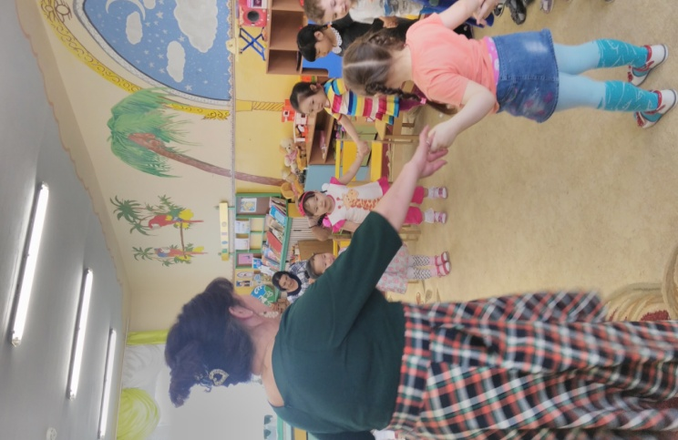
Восп-ль: Давайте поиграем, покажем, как весна к нам идет!
Подвижная игра «Веснянка»
Солнышко, солнышко,
Золотое донышко.
(Дети идут по кругу, взявшись за руки)
Гори, гори ясно чтобы не погасло.
Побежал в саду ручей,
( бегут по кругу)
Прилетело сто грачей,
( летят по кругу)
А сугробы тают, тают,
(медленно приседают)
А цветочки подрастают.
(тянутся на цыпочках, руки вверх)

Slide 6
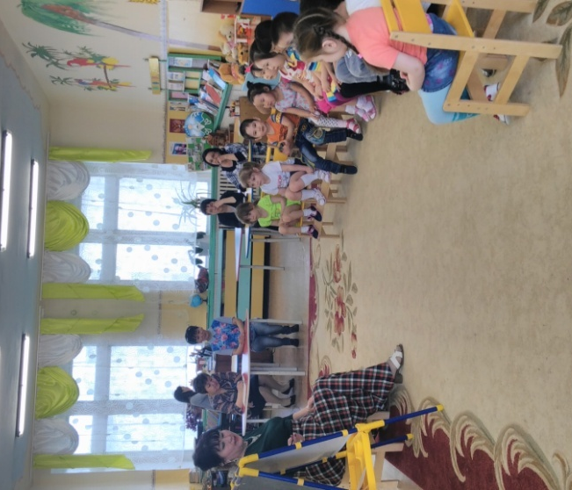
Восп-ль: Ребята посмотрите! А вот и цветочки выросли.
(Дети подходят к стенду «Весенние цветы)
Восп-ль: Какие цветы здесь растут?
Дети по очереди показывают и называют цветы.
Воспитатель хвалит детей.

Slide 7
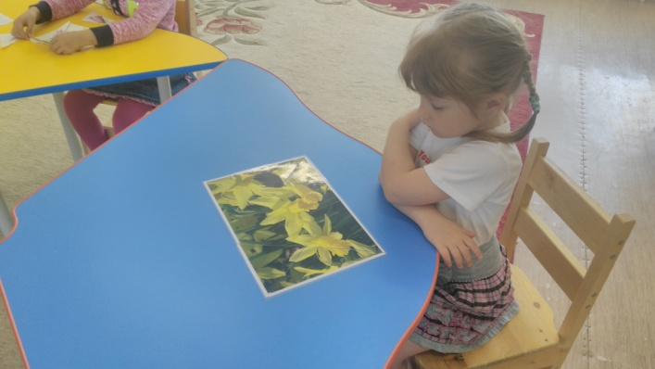
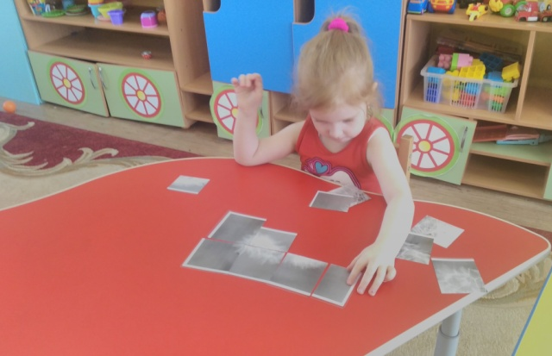
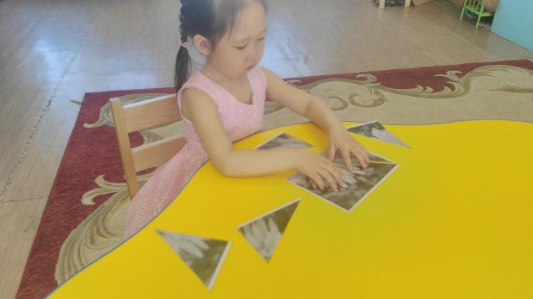
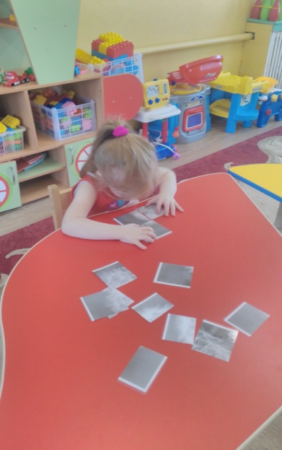
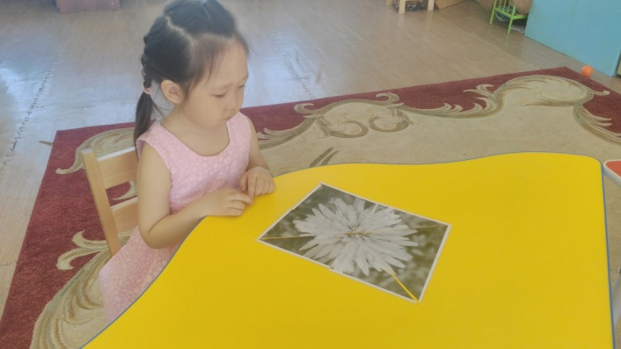
Дидактическая игра «Собери цветок»
Воспитатель раздает детям конверт, в нем разрезная картинка.
На столе дети выкладывают цветки. Затем воспитатель спрашивает у каждого ребенка, какой цветок у него получился.

Slide 8
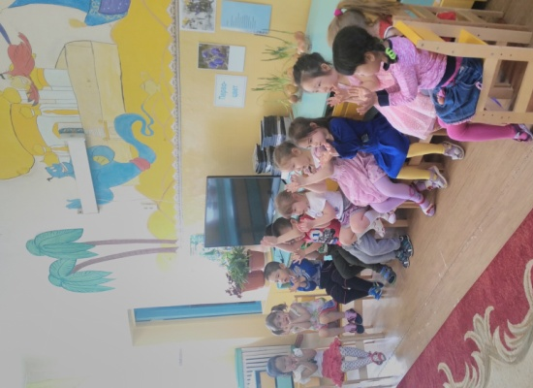
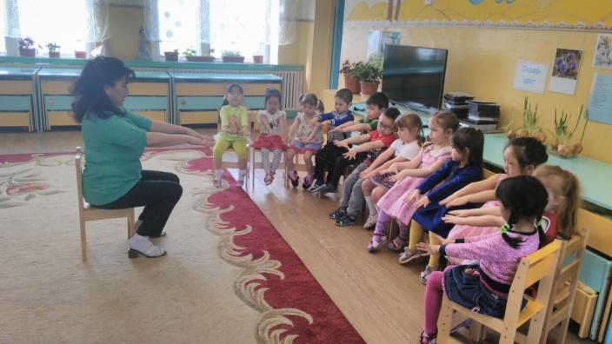
Восп-ль: Ребята, а теперь мы с вами покажем, как растут цветы.
Пальчиковая гимнастика «Цветок»
Вырос высокий цветок на поляне.
(Показать руками цветок)
Утром весенним раскрыл лепестки
(развести пальцы рук)
Всем лепесткам красоту и питанье
(движение пальцами вместе-врозь).
Дружно дают под землей корешки.
(ладони вниз, тыльной стороной друг к другу, пальцы развести)

Slide 9
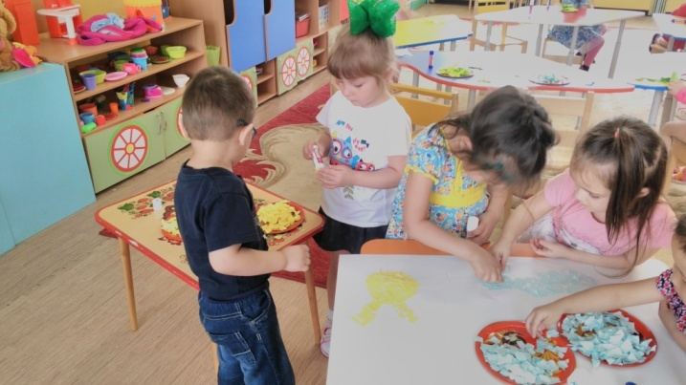
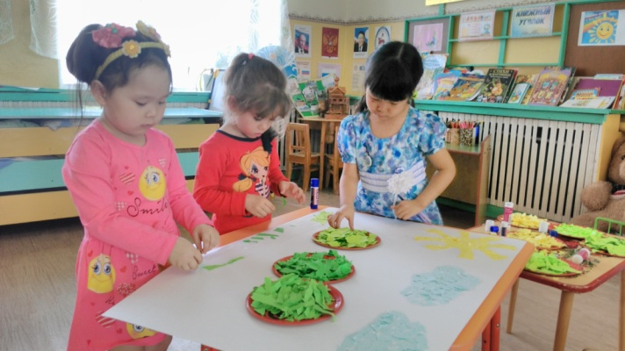
2-я часть
Восп-ль: Ребята, загадки о весенних приметах вы отгадали, показали, как весна идет, как цветок растет, вспомнили названия весенних цветов, картинки собрали, а сейчас я предлагаю изобразить поляну с одуванчиками.
Дети выполняют коллективную работу «Поляна одуванчиков» в нетрадиционной технике– обрывная аппликация.
(звучит аудиозапись «Волшебные звуки природы—пение птиц, шум воды, колокольчики).

Slide 10
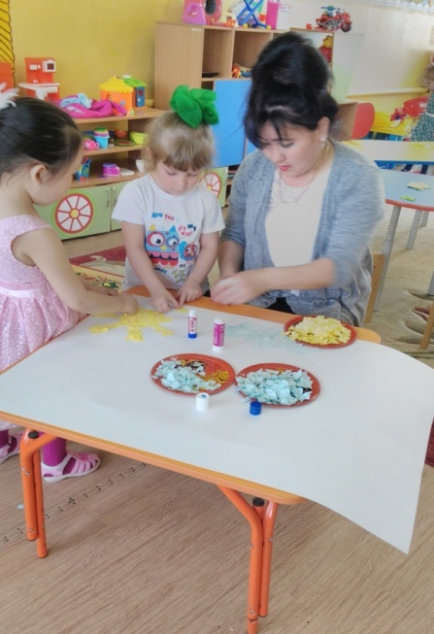
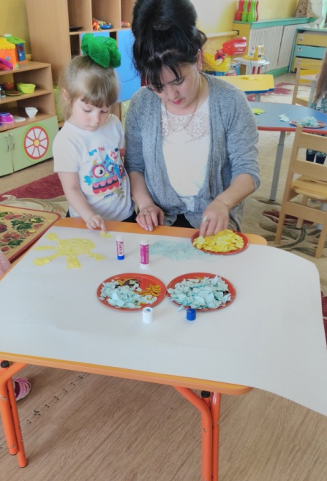
3-я часть
Воспитатель подводит итоги, спрашивает у детей, чем они сегодня занимались, что больше всего понравилось и угощает детей «съедобной полянкой цветов» из печенья.

Slide 11
Самоанализ
Занятие осуществлялось в соответствии с конспектом. Конспект составлен самостоятельно, в соответствии с задачами основной программы, соответствующими данному возрасту детей. Для реализации каждой задачи были подобраны приемы, помогающие решить в интересной и занимательной форме программные задачи. На каждый момент занятия были подобраны наглядные пособия, которые стимулировали и активизировали детей к мыслительной деятельности.
Пособия достаточного размера, эстетически оформлены. Их размещение и использование было рациональным, продуманным в учебном пространстве.
Во время аппликации использовалась музыка, которая усиливала эмоциональное восприятие. Длительность занятия соответствует гигиеническим нормам для детей среднего возраста– 20 минут. Воздушный, тепловой, санитарный режим были соблюдены.
Занятие динамичное, оно включает приемы, которые предусматривает быструю смену деятельности.
Отгадывание загадок– сидя на стульях, подвижная игра—движение по кругу, Дидактическая игра рассаживание и пальчиковая гимнастика сидя на стульях. Быстрая сменяемость приемов и смена поз в течение занятия позволили избежать утомляемости детей. Я считаю, что поставленные программные задачи в ходе занятия были решены.

Slide 12
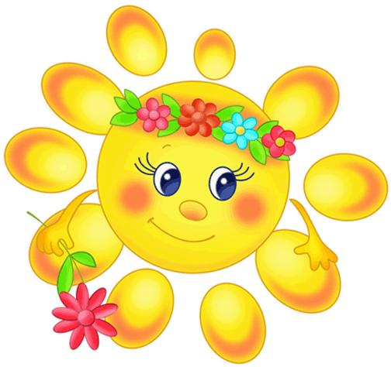
Благодаря совместному творчеству воспитателя и детей, удается достичь намеченных целей в ООД.

